Slide 1

PROGRAM STUDI
TEKNOLOGI INFORMASI - SAINTEK
CASE STUDY
APLIKASI BANDA ACEH EXPLORE
Kelompok 7
Dosen Pengampu:
RIDWAN, S.ST., M.T

Slide 2
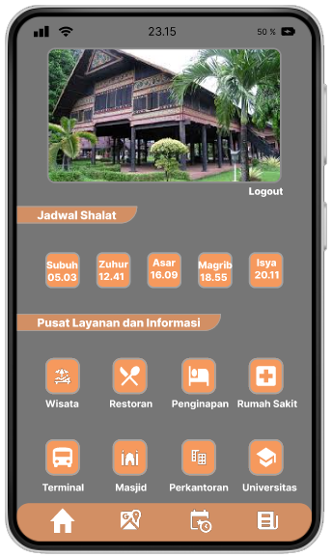
Ringkasan Project
Penjelasan Produk:
Banda Aceh Explore merupakan sebuah aplikasi berbasis mobile yang menampilkan berbagai informasi potensi unggulan di kota Banda aceh
Durasi project:
Maret – Juni 2022

Slide 3
Ringkasan Project
Masalah:
Dikarenakan kurangnya objek – objek dan fasilitas – fasilitas umum yang belum ter-explore dengan baik oleh masyarakat umum.
Tujuan:
pada dasarnya aplikasi ini di desain untuk memberikan petunjuk atau peta terkhusus bagi wisatawan dari luar kota Banda aceh agar mereka terbantu dalam mencari informasi seputar kota banda aceh, seperti : tempat wisata, fasilitas umum, tempat penginapan dan lainnya.

Slide 4
Ringkasan Project
Tanggung Jawab:
UX Designer, bertanggung jawab membuat atau mendesain interface pada tampilan aplikasi yang akan dibuat.
UX Researcher, bertanggung jawab atas melakukan riset untuk mengetahui perilaku user ketika ingin mengakses aplikasi.
UX Writer menemukan kata-kata terbaik untuk ditempatkan pada menu, tombol, label, hingga chatbot guna membantu pengguna menavigasi produk dengan mudah.
Posisi:
UX Designer : Ikhsan Hidayat
Hady Ikhwan
UX Researcher : Rahmad Rizky
Muhammad Farid
UX Writer : Azra Ulayya

Slide 5
User research
User persona
Problem statement
User journey map
Brainstorming
Empathize, Define, & Ideate

Slide 6
Ringkasan User Research
Kami telah melakukan survei kepada sebagian masyarakat, baik masyarakat yang berdomisili di banda aceh maupun masyarakat pendatang dari luar daerah banda aceh. Survei yang kami lakukan guna untuk mengetahui kebutuhan dan masalah pada kalangan masyarakat, yang pada dasarnya kesulitan dalam mendapatkan informasi – informasi mengenai seputar kota banda aceh. Berdasarkan hasil survei yang telah kami lakukan, presentase hasil survei mencapai ±80% yang sangat membutuhkan sebuah aplikasi yang berisikan informasi-informasi kota banda aceh.

Slide 7
User research: Pain Points
1
2
3
Jadwal shalat
Translate bahasa
Perkiraan cuaca
Kurangnya informasi mengenai Jadwal sholat
Kesulitan bagi wisatawan asing yang tidak bias berbahasa indonesia
Kesulitan dalam mengetahui prediksi cuaca yang ada di kota banda aceh.

Slide 8
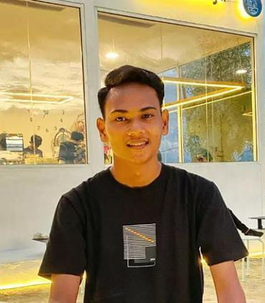
Persona: Ikhwanul Hakim
“ Liburan ke banda aceh skuyy….!! “
Goals
frustrations
Melakukan browsing akan tempat – tempat destinasi wisata yang cocok untuk di kunjungi.
Kurangnya informasi jadwal sholat
Kesulitan wisatawan yang tidak bias berbahasa Indonesia
Kesulitan dalam mengetahui prediksi cuaca yang ada di kota banda aceh
Umur : 20
Pendidikan: Mahasiswa
Domisili : Sigli
Status : Lajang
Hobi : Travelling
Ikhwanul hakim adalah seorang mahasiswa yang sedang mengemban pendidikan strata 1 pada prodi teknologi informasi,UIN-Ar-Raniry banda aceh .Pria 20 tahun ini memiliki hobi travellingUntuk mengobati rasa penatnya yang selama ini dihadapkan denganTugas-tugas perkuliahan. Oleh karena itu, dia sering browsing akan tempat – tempat destinasi wisata yang cocok untuk dia kunjungi.

Slide 9
User Story:Ikhwanul Hakim
USER STORY
Ikhwanul Hakim
Sebagai seorang Mahasiswa yang mempunyai hobi travelling
Saya dapat Mengetahui tempat-tempat destinasi wisata di kota Banda aceh
Supaya mengetahui rute perjalanan yang harus ditempuh untuk sampai ke tempat tujuan wisata

Slide 10

User Journey Map: Nama Persona
AKTIVITAS
Persiapan aplikasi
Absensi
DETAIL AKTIVITAS
Download aplikasi di google play store ataupun app store
Masuk kedalam aplikasi untuk melakukan registrasi akun dan daftar akun
Izinkan lokasi
Buka peramban seperti chrome atau opera.
Login menggunakan akun krs Unsyiah.
Setelah berhasil klik tombol hadir sampai muncul pesan "anda sudah absen“.
Log out.
PERASAAN/EMOSI PENGGUNA
Senang karena dengan hadirnya aplikasi ini dapat menjadi tour guide bagi para wisatawan yang berkunjung ke banda aceh
senang karena sudah berhasil melakukan absensi
PELUANG IMPROVISASI
Semoga aplikasi ini kedepannya dapat berkembang menjadi aplikasi yang dapat memberi impact bagi masyarakat banda aceh itu sendiri seperti fitur pelaporan, bayar pajak, keadaan darurat( ambulans, pemadam kebakaran, dll)
semoga dapat menghadirkan opsi sakit atau izin.
Dapat menampilkan jumlah presentasi kehadiran setiap mahasiswa

Slide 11
Problem Statement
PROBLEM STATEMENT
Ikhwanul hakim
adalah seorang
Mahasiswa yang hobi travelling
Yang membutuhkan
aplikasi yang berisi informasi destinasi wisata
Karena
ia ingin mendapatkan rute perjalanan yang akan ditempuh ke tempat tujuan wisata

Slide 12
Brainstorming dengan HMW
Tuliskan HMW Anda di sini.
1
Menghadirkan fitur-fitur unggulan untuk memudahkan wisatawan
2
Menghadirkan tampilan visual yang simple dan mudah dipahami oleh user
3
Tuliskan beberapa kemungkinan solusi di sini.
4
Tuliskan beberapa kemungkinan solusi di sini.

Slide 13
Starting
the design
Goal Statement
User Flow
Digital wireframes

Slide 14
Goal Statement
Goal Statement
Aplikasi banda aceh explore
akan membuat pengguna
mendapatkan informasi mengenai kota banda aceh
para wisatawan untuk berkunjung ke kota banda aceh
Yang akan mempengaruhi
para wisatawan bisa mendapat informasi seputar : tempat wisata, fasilitas umum, tempat penginapan
Sehinnga
melihat feedback dan menghitung jumlah pengguna yang
mendownload aplikasi
Kami akan mengukur efektivitas dengan

Slide 15
Membuka
Aplikasi
User Flow
Halaman Login
Isi data
login
Halaman Utama
Memilih
menu
Konfimasi
menu
Selesai

Slide 16
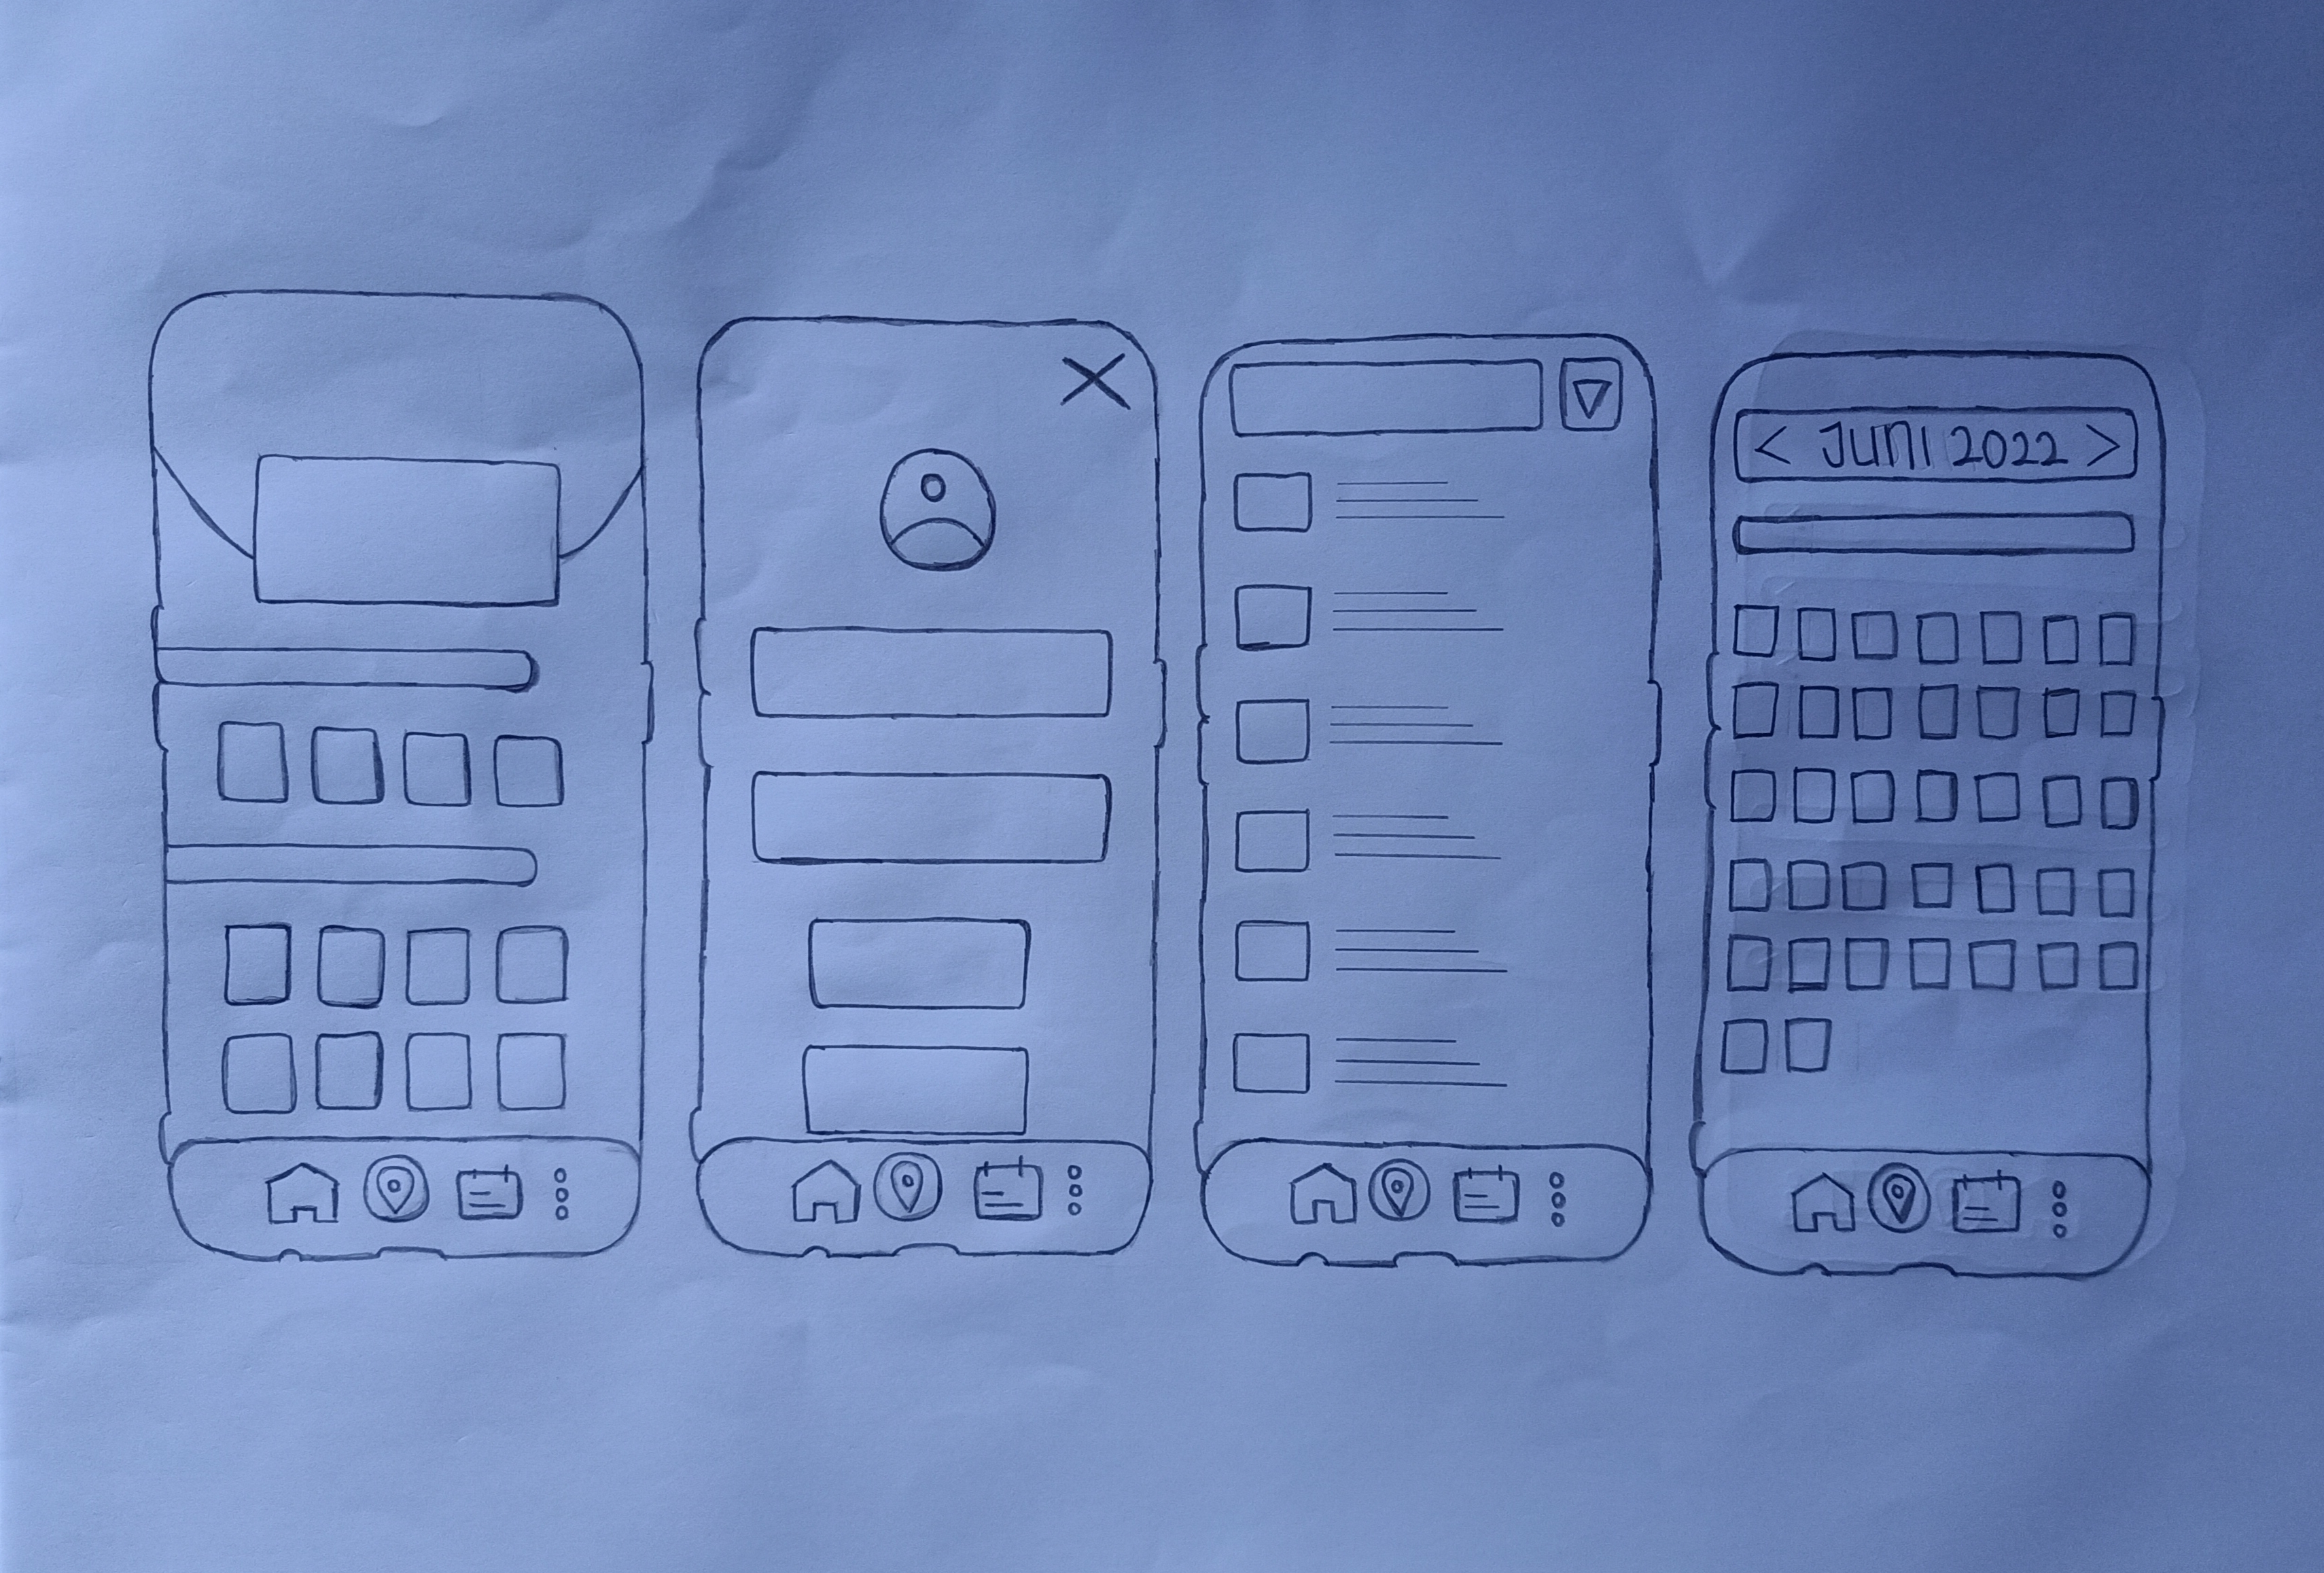
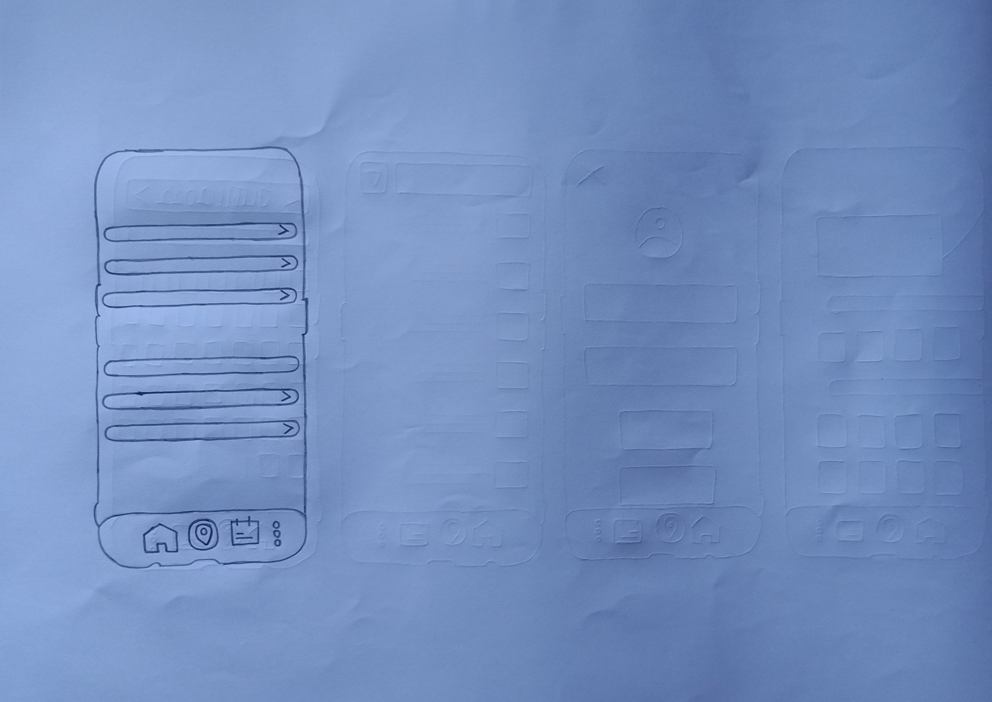
Wireframe Kertas (Opsional)

Slide 17
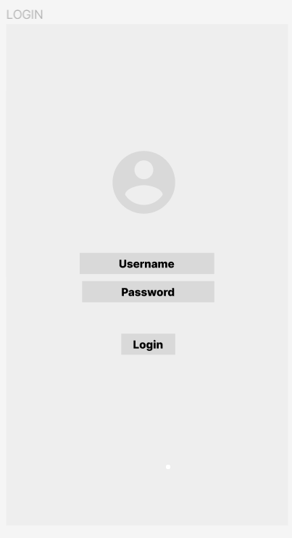
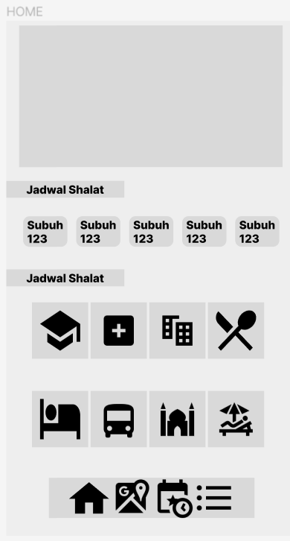
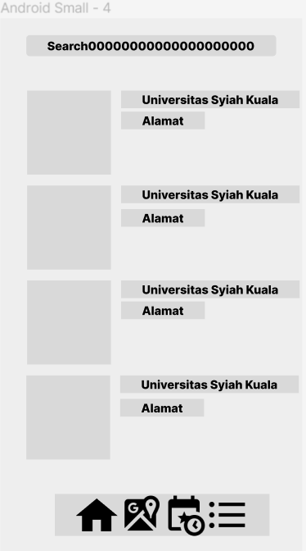
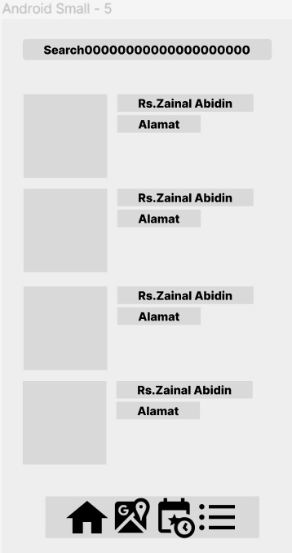
Wireframe Digital
https://www.figma.com/file/AElI2WlH527hAR5yVOEFoo/Kelompok-7---BNA-Expl?node-id=0%3A1

Slide 18
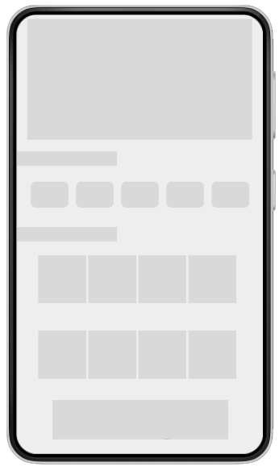
Wireframe Digital
Kustomisasi yang mudah adalah kebutuhan utama yang harus diperhatikan dalam mendesain.
Kustomisasi cepat dengan menggunakan chip menu
Kustomisasi topping dengan gambar supaya lebih jelas

Slide 19
Mockup & Prototype
Mockup
Design System
Pertimbangan Aksesibilitas
High-fidelity prototype

Slide 20
Mockup
Pemanfaatan grid, containment, dan white space untuk membuat desain visual yang menarik.

Slide 21
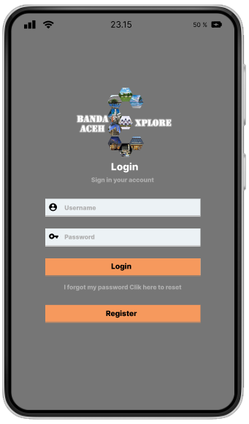
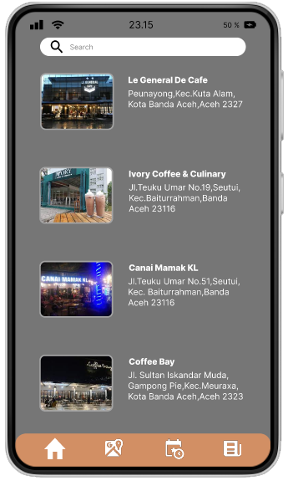
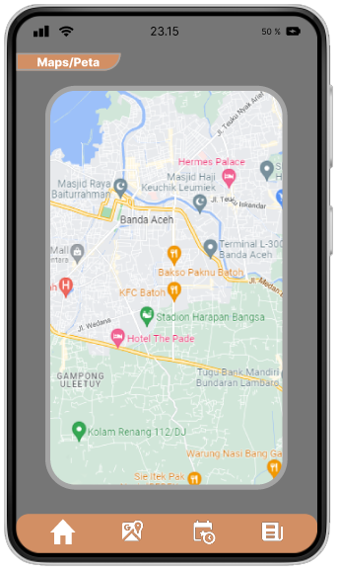
Mockup
https://www.figma.com/file/AElI2WlH527hAR5yVOEFoo/Kelompok-7---BNA-Expl?node-id=0%3A1

Slide 22
Pertimbangan Aksesibilitas
1
2
3
Menyediakan akses
untuk pengguna yang mengalami gangguan penglihatan dengan menambahkan teks alternatif ke gambar
Menggunakan ikon untuk membuat
navigasi menjadi lebih mudah
Menggunakan
gambar untuk setiap lokasi untuk memudahkan pengguna mencari tempat tersebut

Slide 23
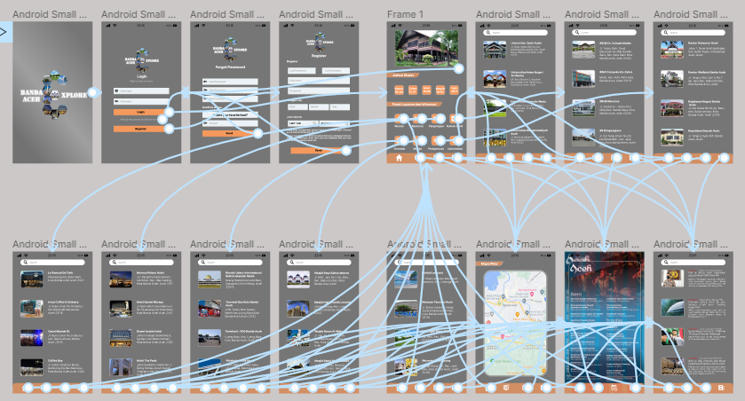
High-fidelity prototype
https://www.figma.com
/file/AElI2WlH527hAR5yVOEFoo/
Kelompok-7---
BNA-Expl?node-id=0%3A1

Slide 24
Usability Study Plan
Insight Hasil Test
Modifikasi Desain Berdasarkan Insight
UX Research & Testing

Slide 25
Usability Study Plan
Latar Belakang
Banda aceh explore ingin membuat sebuah aplikasi untuk memberikan petunjuk
Bagi wisatawan dari luar kota Banda Aceh agar merekan terbantu mencari tempat
Tujuaannya seperti tempat wisata dan lainnya.
Tujuan Riset
Mencari tau seberapa mudah dan bergunanya menggunkan aplikasi ini
Pertanyaan
Utama
Jenis informasi apa yang anda butuhkan tentang kota Banda Aceh?
Informasi Umum kota Banda Aceh
Informasi Penginapan
Informasi Kuliner
Informasi Destinasi Wisata
Informasi Tentang Fasilitas Umum
Informasi Kesehatan
Informasi Pendidikan
Informasi Tempat Belanja
Key
Performance
Indicator
(KPI)
kemudahan mendaftar
Kemudah saat lupa password
Kemudahan login
Tingkat ketepatan alamat
Tingkat sukses
Tingkat Error
Metodologi
Survei
Waktu : Maret – Juni 2022
Tempat : Online
Partisipan
wisatawan
Notes:
Usability Study plan te

Slide 26
Skrip
Apakah anda berminat ingin mengunjungi kota Banda Aceh?
Apakah anda membutuhkan sebuah aplikasi yang berisi informasi tentang Kota Banda Aceh? Jika tidak berikan Alasan
Jika iya, Jenis informasi apa yang anda butuhkan tentang kota Banda Aceh?
Informasi Umum kota Banda Aceh
Informasi Penginapan
Informasi Kuliner
Informasi Destinasi Wisata
Informasi Tentang Fasilitas Umum
Informasi Kesehatan
Informasi Pendidikan
Informasi Tempat Belanja
Fitur Tambahan apa yang anda rasa perlu ditambahkan didalam aplikasi ini?
Apakah dengan hadirnya aplikasi ini membantu anda dalam mengetahui berbagai informasi tentang kota Banda Aceh?

Slide 27
Usability study: Insight
Usability Study dilakukan secara Unmoderated yang bertujuan untuk mengetahui seberapa mudah user menggunakan aplikasi ini
Insight
1
Ternyata pengguna membutuhkan penanda yang lebih jelas pada kolom Menu
2
Ternyata pengguna ingin warna tulisan lebih jelas
3
Ternyata pengguna ingin menambahkan nama pada icon menu agar mudah di pahami

Slide 28
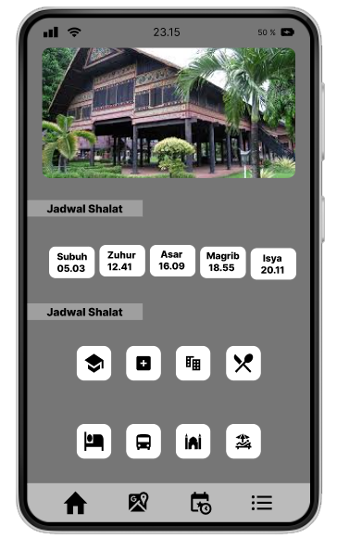
Modifikasi Desain
Sebelum usability study
Setelah usability study
Supaya lebih terlihat, warna ikon dan teks pada kolom pencarian diubah menjadi lebih jelas dan berwarna. Selain itu, ditambahkan juga bayangan untuk memperjelas bentuk kolom dengan menggunakan drop shadow

Slide 29
Going forward
Takeaways
Next steps

Slide 30
Takeaways
Dampak:
Desain aplikasi yang dibuat sudah memudahkan pengguna dalam melakukan kustomisasi dengan tampilan yang menarik bernuansa liburan.
Pelajaran yang Didapat:
Di sini saya mempelajari bahwa memahami pengguna adalah hal yang utama, karena itulah di awal dilakukan riset untuk berempati dengan masalah mereka dan di akhir juga dilakukan riset untuk memvalidasi kebutuhannya.

Slide 31
Langkah selanjutnya
1
2
3
Melakukan usability lagi untuk memvalidasi apakah pain point yang masih dialami pengguna telah ditangani secara efektif.
Saya akan membuat survei lagi sesudah launching perdana aplikasi ini, agar supaya saya mendapatkan feedback yang positif untuk mengevaluasi aplikasi ini
Melengkapi desain untuk halaman lain

Slide 32
Let’s connect!
Terima kasih atas waktu Anda melihat hasil karya kami di aplikasi Banda Aceh explore! Jika Anda ingin lihat lebih lanjut atau hubungi, informasi kontak saya disediakan di bawah ini.
Email: Kelompok 7@gmail.com

Slide 33
Terima Kasih!

